Slide 1
Fate con noi questo viaggio alla scoperta del Liceo…

Slide 2
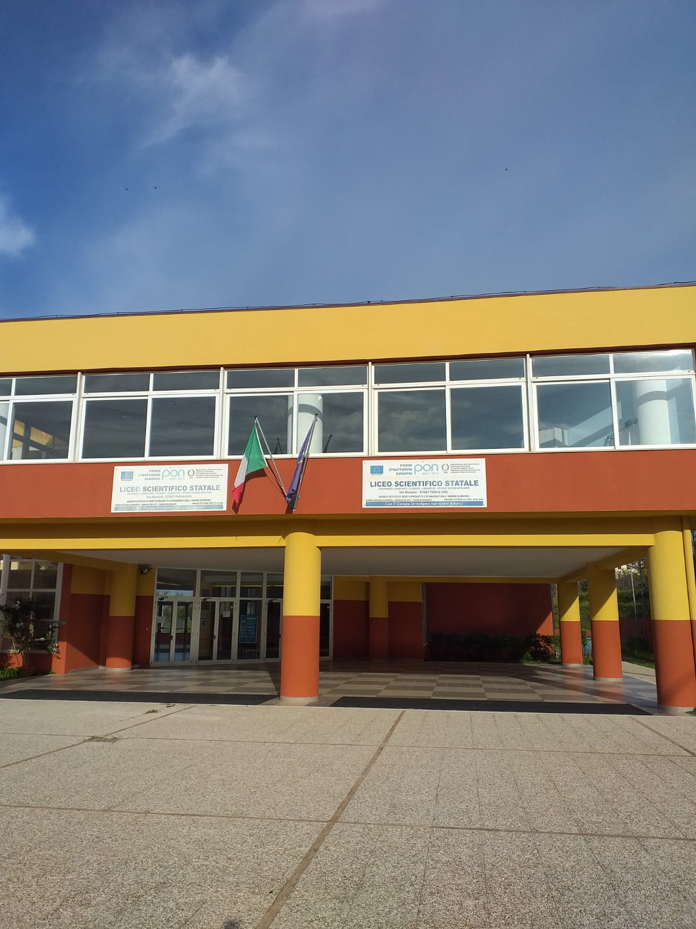
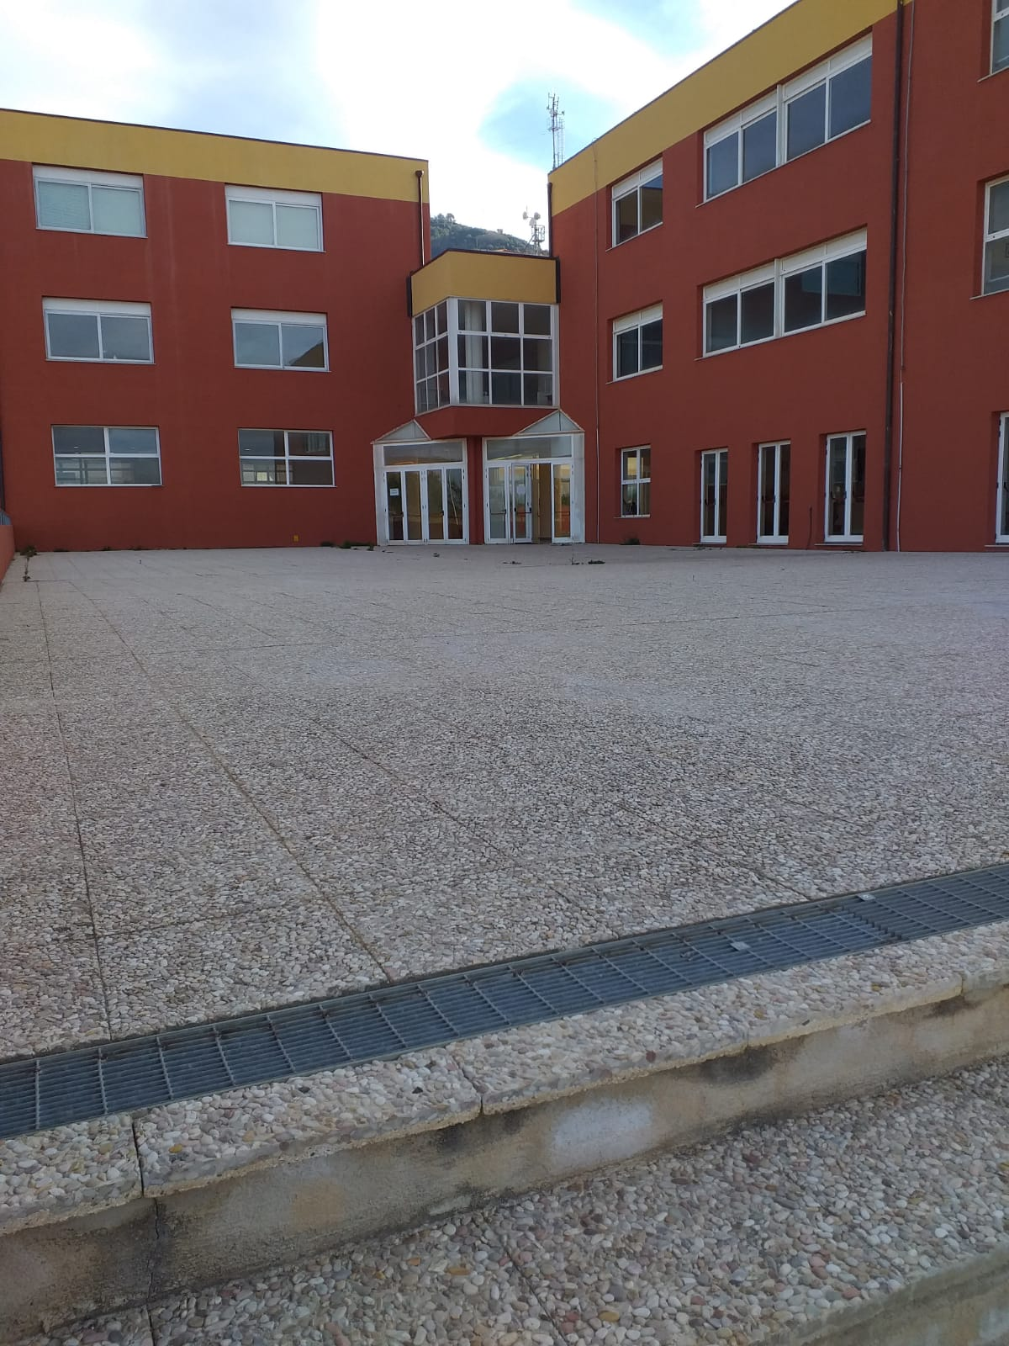
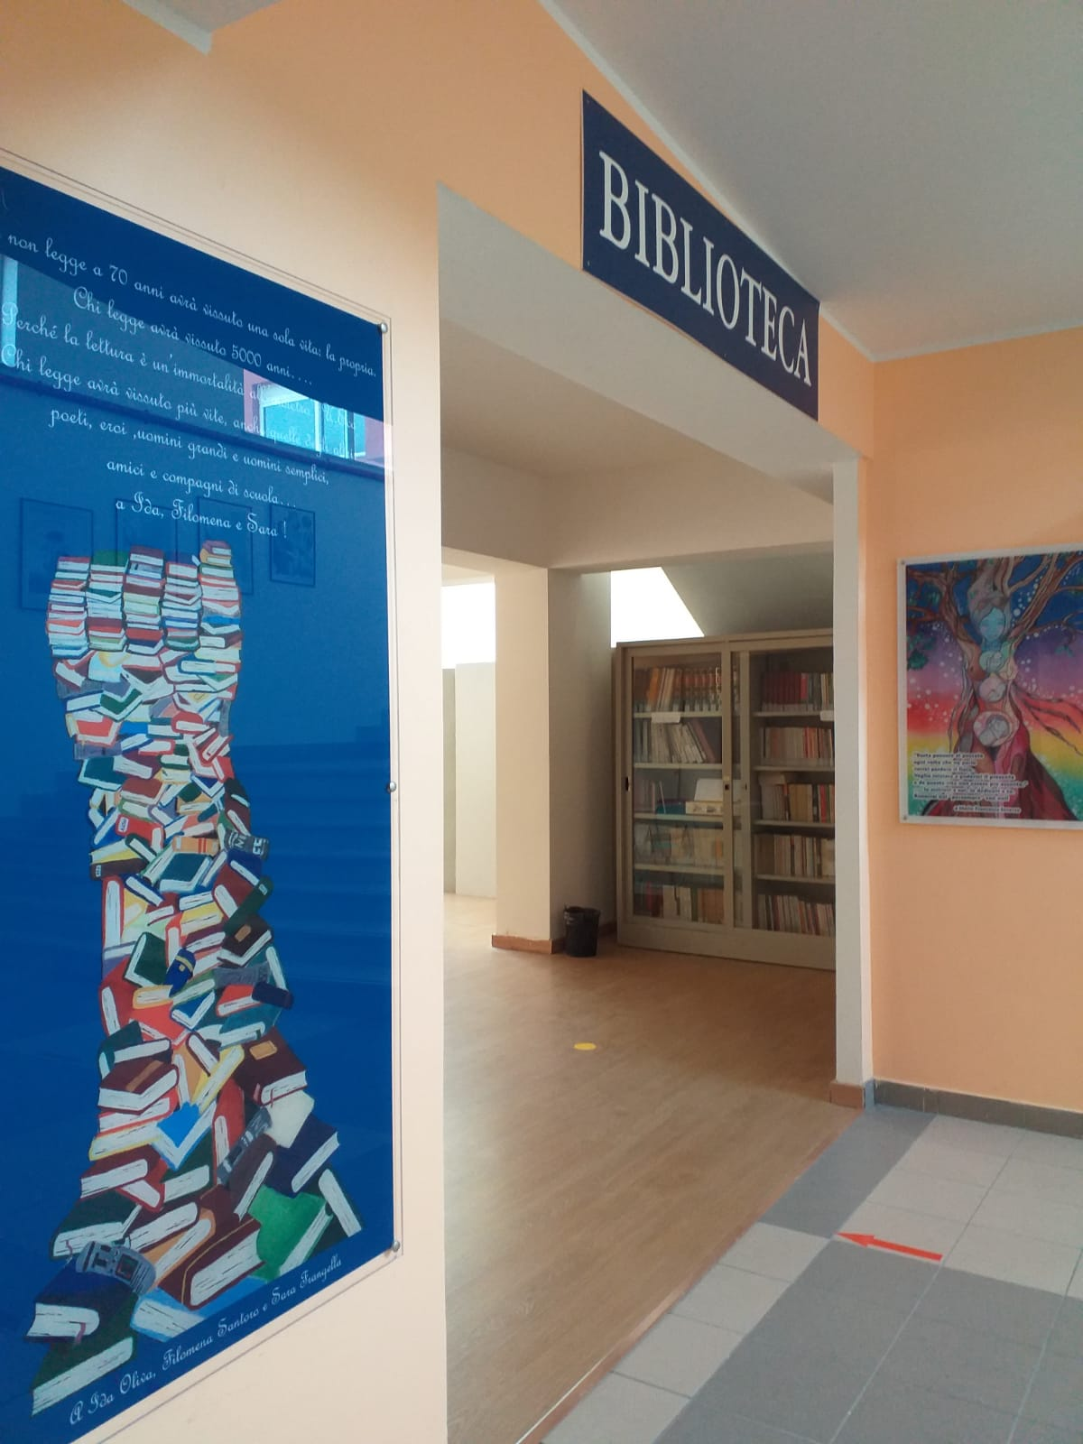
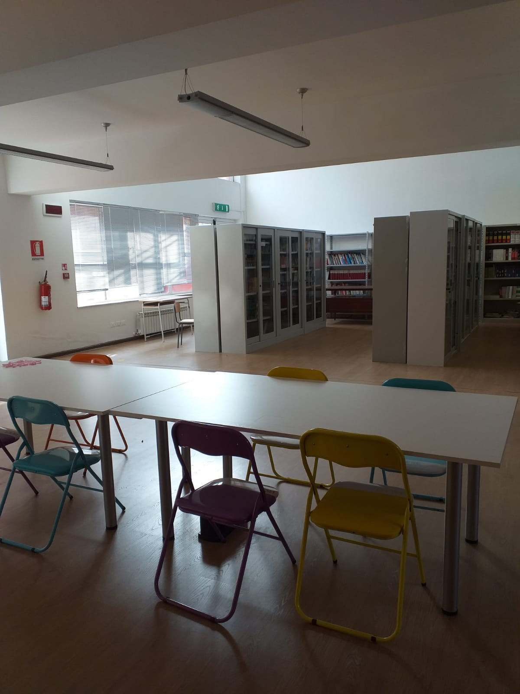
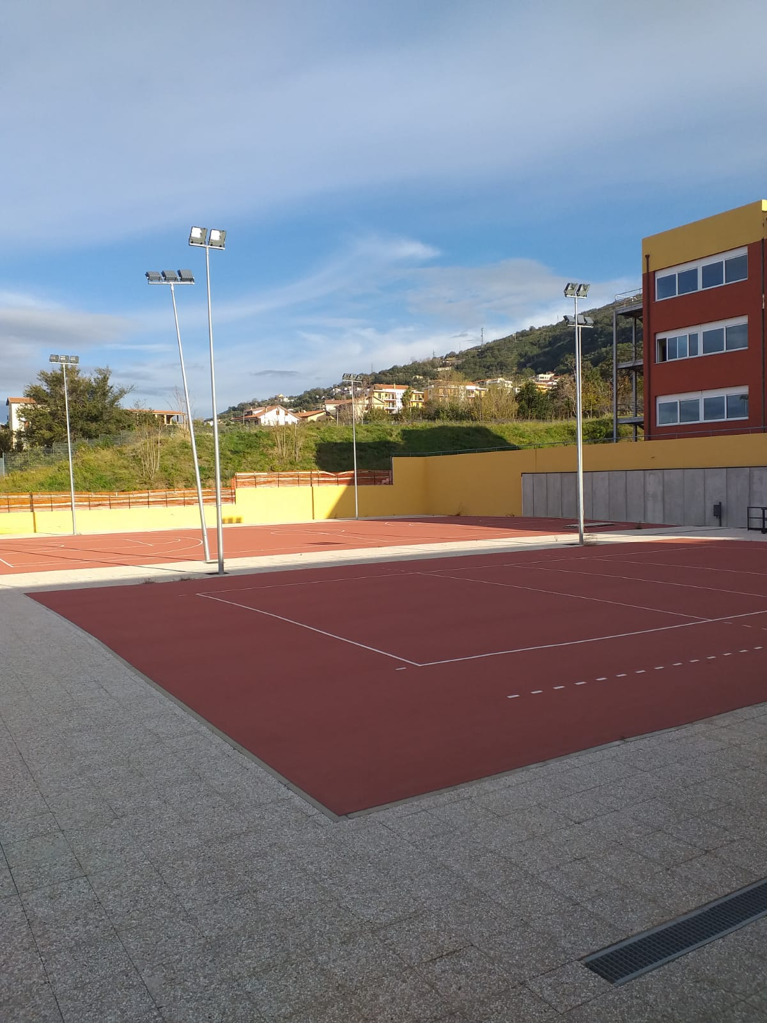
Benvenuti cari ragazzi!
Il percorso del liceo scientifico «galilei» è indirizzato allo studio del nesso tra cultura scientifica e tradizione umanistica. Favorisce l’acquisizione delle conoscenze e dei metodi propri della matematica, della fisica e delle scienze naturali. Guida lo studente ad approfondire e a sviluppare le conoscenze e le abilità e a maturare le competenze necessarie per seguire lo sviluppo della ricerca scientifica e tecnologica e per individuare le interazioni tra le diverse forme del sapere, assicurando la padronanza dei linguaggi, delle tecniche e delle metodologie relative, anche attraverso la pratica laboratoriale.

Slide 3
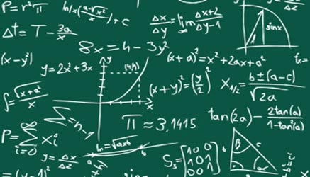
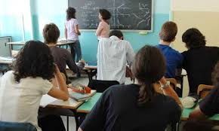
Liceo Scientifico
Il liceo scientifico fornisce una preparazione completa. Scegliere il liceo scientifico è sempre una mossa vincente in previsione del futuro. Questo tipo di liceo fornisce la miglior preparazione possibile per chi, già da quando deve scegliere la scuola superiore, sa che in seguito vorrà studiare in facoltà universitarie inerenti alle materie scientifiche.

Slide 4
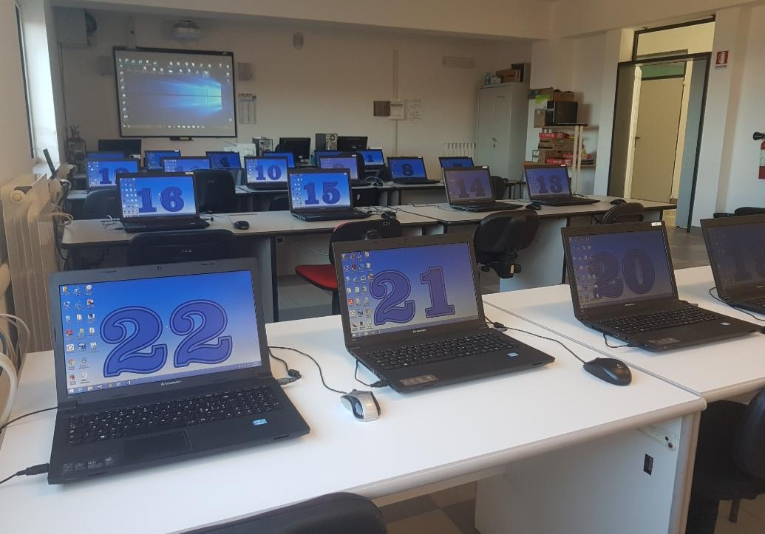
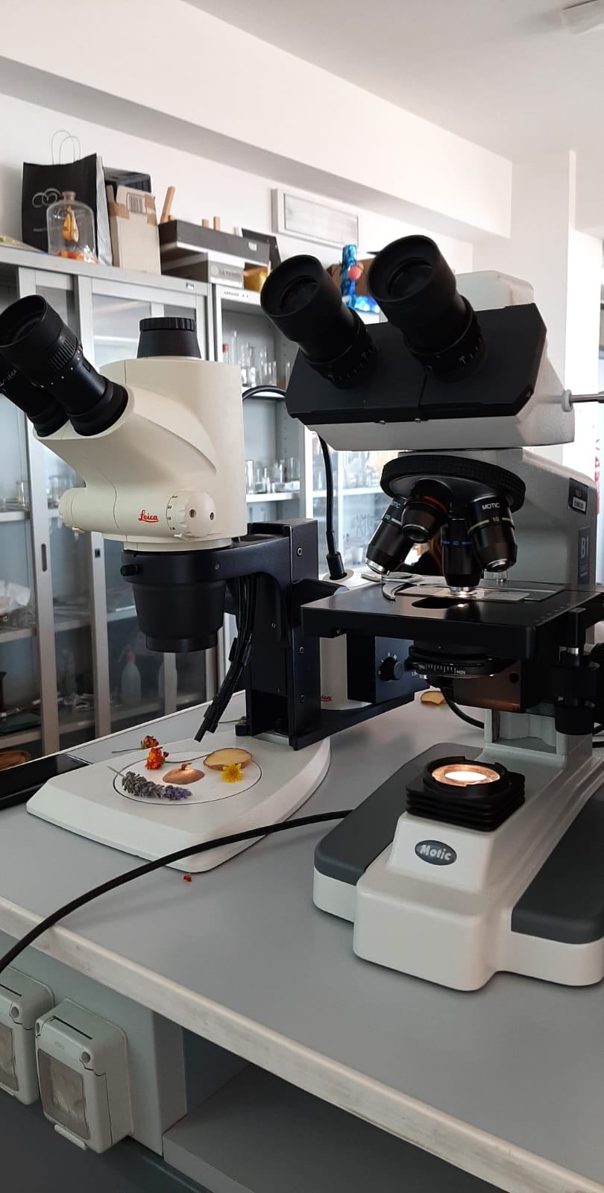
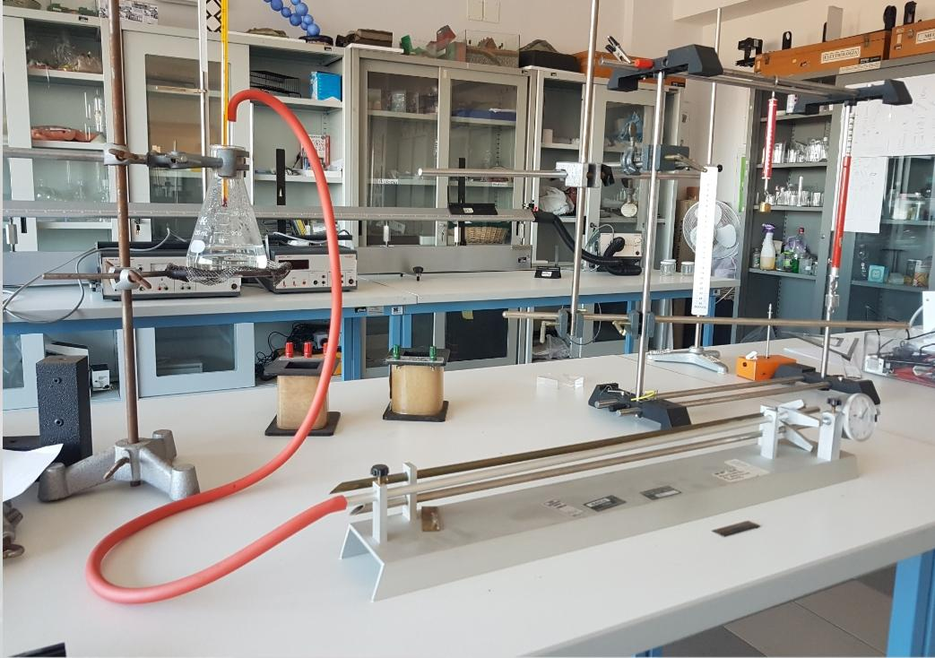
Scienze applicate
L’Opzione Scienze applicate è un indirizzo che vi darà delle ottime basi in tutte le materie ma soprattutto una conoscenza in ambito scientifico da invidiare. Ciò è possibile grazie al numero di ore dedicate a queste materie. Come possiamo notare dal grafico, la somma delle percentuali delle materie scientifiche equivale al 53%.
Scegliendo Scienze Applicate avreste la possibilità di utilizzare frequentemente questi magnifici laboratori all’avanguardia, grazie alle numerose ore di pratica che farete durante questi anni. Questo indirizzo è consigliabile per tutte le persone, ma soprattutto per chi volesse scegliere una facoltà universitaria come ingegneria, medicina, biologia, informatica, fisica, matematica e tutte le facoltà inerenti a tali materie .

Slide 5
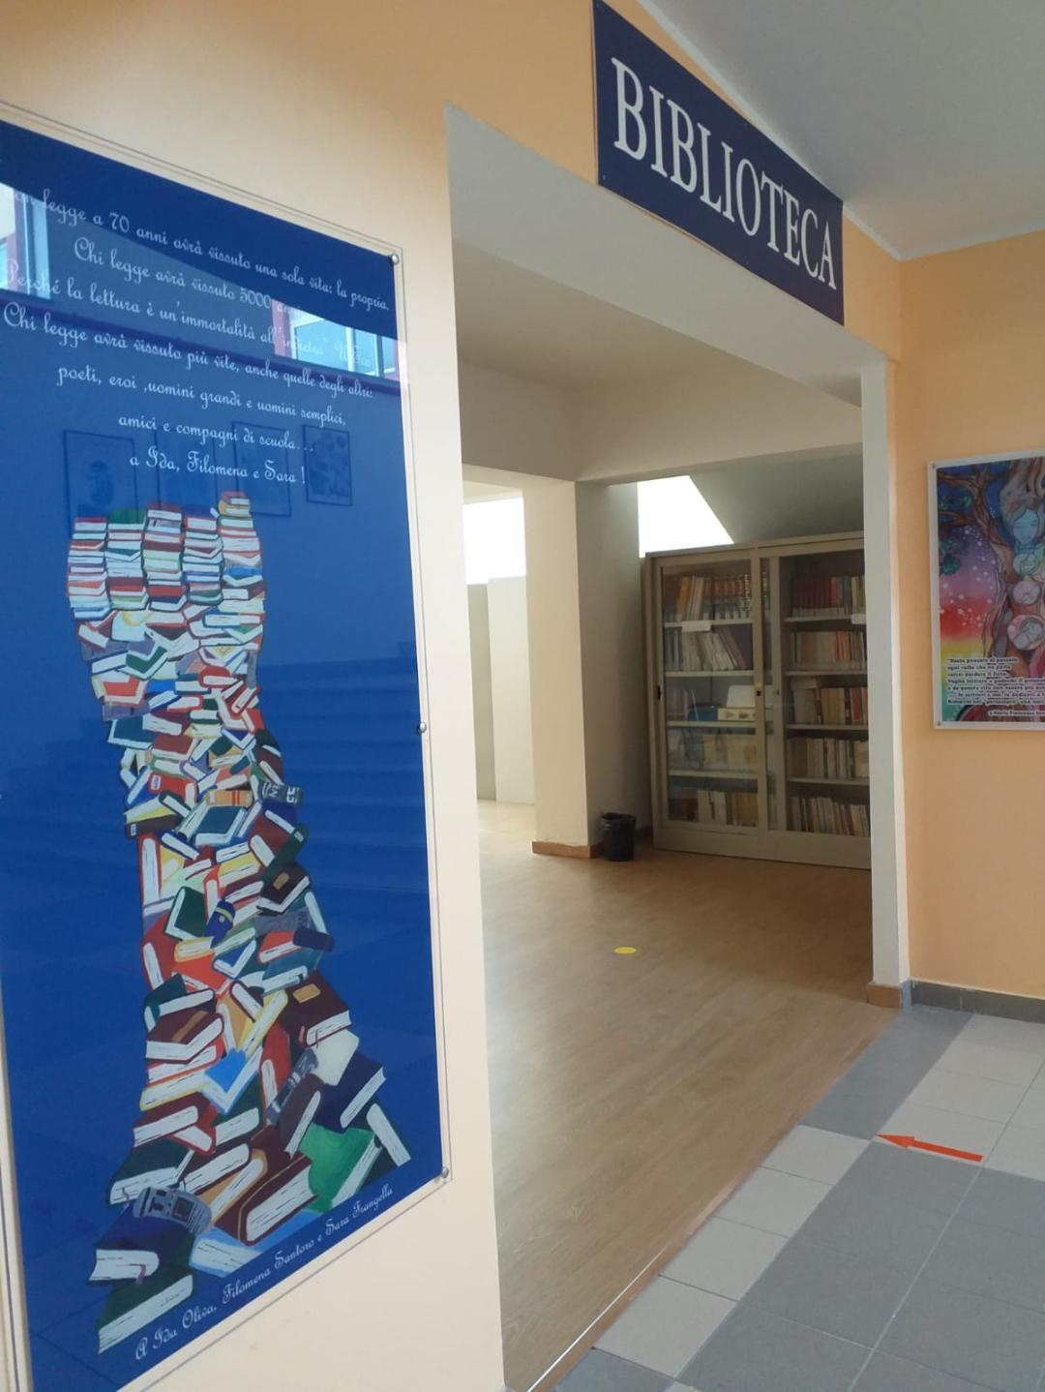
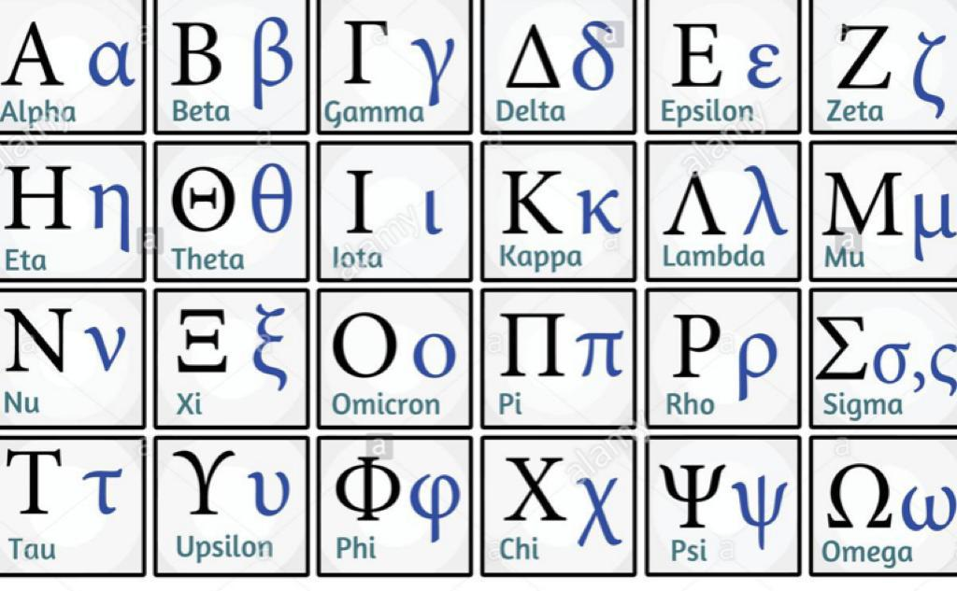
Liceo Classico
Con lo studio del Latino e del Greco che rappresentano la felicità dell'indirizzo, consente una formazione tale da affrontare ogni percorso universitario. La conoscenza profonda di due lingue, che sono l'origine e la base della cultura moderna, ci proiettano verso il futuro e verso il mondo sviluppando conoscenze e competenze indispensabili per essere cittadini attivi nel nostro paese, nella nostra nazione, ovunque.

Slide 6
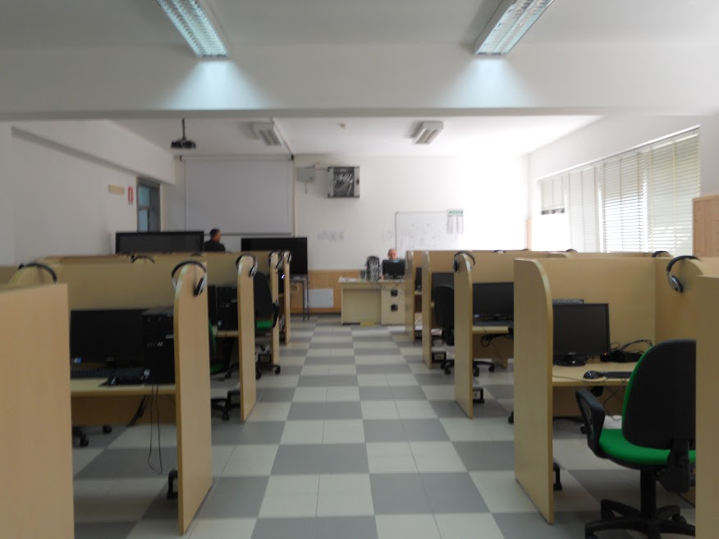
Liceo Linguistico
Il Liceo Linguistico offre la possibilità di conoscere l’inglese, lo spagnolo e il francese.
Noi ragazzi facciamo conversazione con docenti madrelingua e apprendiamo la cultura, gli usi e i costumi di altre nazioni, non solo studiando ma anche e soprattutto parlandone le lingue.
Così siamo pronti per viaggiare e lavorare nel mondo in quanto il Linguistico si può considerare un Liceo Internazionale.

Slide 7
I nostri laboratori
Nel nostro istituto abbiamo diversi laboratori dove possiamo effettuare degli esperimenti oppure apprendere l’utilizzo del computer e studiare le sue varie componenti presso il laboratori di informatica. Oltre a questi ultimi troviamo anche vari laboratori di fisica e scienze.
Il laboratorio di informatica
In questi laboratori sono presenti molti computer che i ragazzi utilizzano per effettuare le prove invalsi ed esercitarsi, invece gli studenti dello scienze applicate sono coloro che li utilizzano più frequentemente purché studiano una materia dedicata proprio alla tecnologia ed all’utilizzo del computer, una materia presente solo nel loro indirizzo, ovvero L’INFORMATICA.

Slide 8
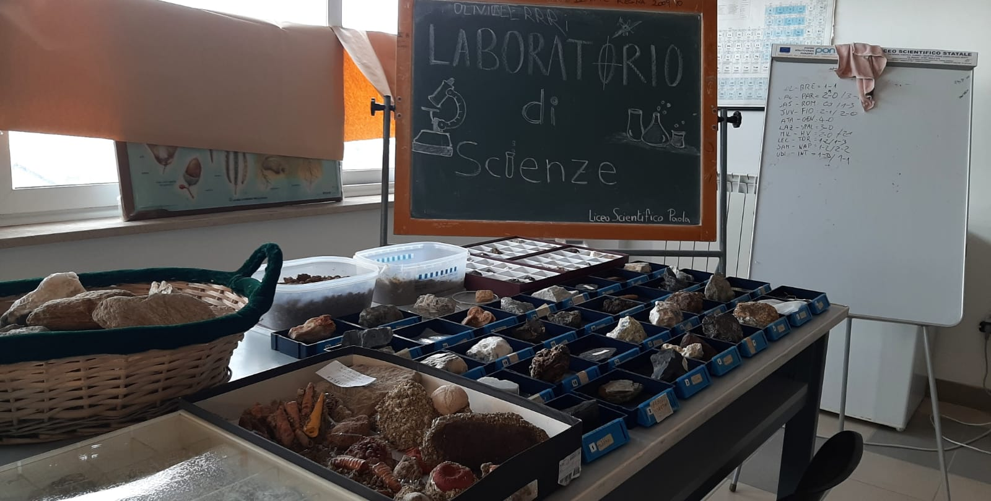
Laboratori di scienze e di fisica
Questi laboratori vengono utilizzati per effettuare esperimenti scientifici, molto spesso per approfondire ciò che si è studiato in classe in modo tale da far ricordare meglio all’alunno l’argomento studiato attraverso un esperimento. Questi laboratori sono muniti di qualsiasi arnese occorrente per effettuare tali esperimenti, in più troviamo la presenza di microscopi utilizzati per vedere in grande organismi di piccolissime dimensioni ad esempio cellule e batteri.

Slide 9
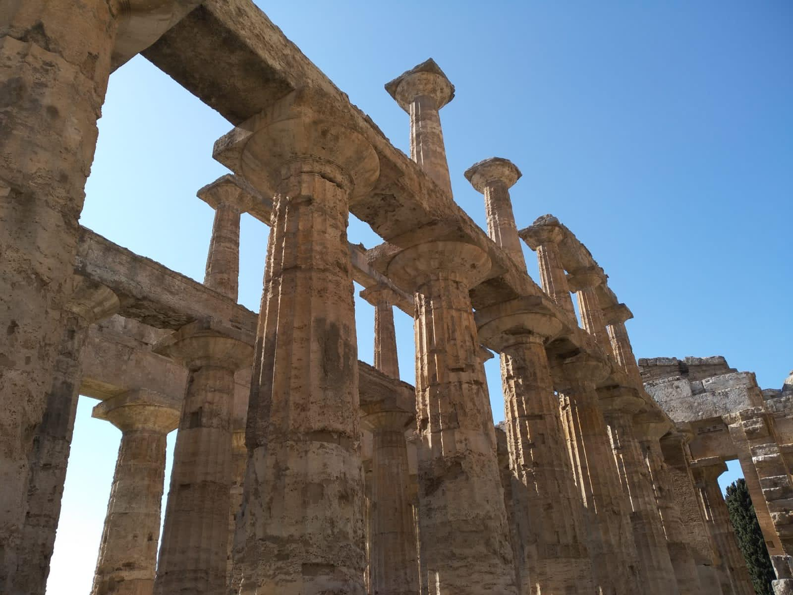
In Giro Per Il mondo…
Un viaggio è sicuramente una delle esperienze più belle e più costruttive da fare nella vita. A noi, ragazzi che amiamo viaggiare, il liceo offre molte occasioni per lasciare le nostre vecchie abitudini e andare alla ricerca di nuovi posti, nuove culture e nuove lingue.

Slide 10
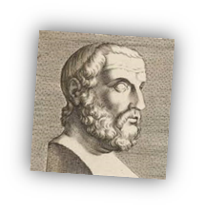
LICEO CLASSICO | I ANNO | II ANNO | III ANNO | IV ANNO | V ANNO
Lingua e Letteratura Italiana | 4 | 4 | 4 | 4 | 4
Lingua e Cultura Latina | 5 | 5 | 4 | 4 | 4
Lingua e Cultura Greca | 4 | 4 | 3 | 3 | 3
Lingue e Cultura Straniera (Inglese) | 3 | 3 | 3 | 3 | 3
Storia |  |  | 3 | 3 | 3
Storia e Geografia | 3 | 3
Filosofia |  |  | 3 | 3 | 3
Matematica* | 3 | 3 | 2 | 2 | 2
Fisica |  |  | 2 | 2 | 2
Scienze Naturali** | 2 | 2 | 2 | 2 | 2
Storia dell’Arte |  |  | 2 | 2 | 2
Scienze Motorie Sportive | 2 | 2 | 2 | 2 | 2
Religione Cattolica o Attività alternative | 1 | 1 | 1 | 1 | 1
TOTALE ORE SETTIMANALI | 27 | 27 | 31 | 31 | 31
LICEO LINGUISTICO | I ANNO | II ANNO | III ANNO | IV ANNO | V ANNO
Lingua e Letteratura Italiana | 4 | 4 | 4 | 4 | 4
Lingua e Cultura Latina | 2 | 2
Lingua e Cultura Straniera (Inglese)* | 4 | 4 | 3 | 3 | 3
Lingua e Cultura Straniera (Francese) | 3 | 3 | 4 | 4 | 4
Lingua e Cultura Straniera (Spagnolo) | 3 | 3 | 4 | 4 | 4
Storia e Geografia | 3 | 3
Storia |  |  | 2 | 2 | 2
Filosofia |  |  | 2 | 2 | 2
Matematica** | 3 | 3 | 2 | 2 | 2
Fisica | 2 | 2 | 2 | 2 | 2
Scienze Naturali*** | 2 | 2 | 2 | 2 | 2
Storia dell’Arte |  |  | 2 | 2 | 2
Scienze Motorie Sportive | 2 | 2 | 2 | 2 | 2
Religione Cattolica o Attività alternative | 1 | 1 | 1 | 1 | 1
TOTALE ORE SETTIMANALI | 27 | 27 | 31 | 31 | 31

Slide 11
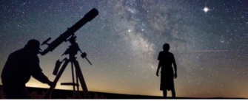
LICEO SCIENTIFICO | I ANNO | II ANNO | III ANNO | IV ANNO | V ANNO
Lingua e Letteratura Italiana | 4 | 4 | 4 | 4 | 4
Lingua e Cultura Latina | 3 | 3 | 3 | 3 | 3
Lingua e Cultura Straniera (inglese) | 3 | 3 | 3 | 3 | 3
Storia e Geografia | 3 | 3
Storia |  |  | 2 | 2 | 2
Filosofia |  |  | 3 | 3 | 3
Matematica* | 5 | 5 | 4 | 4 | 4
Fisica | 2 | 2 | 3 | 3 | 3
Scienze Naturali*** | 2 | 2 | 3 | 3 | 3
Disegno e Storia dell’Arte | 2 | 2 | 2 | 2 | 2
Scienze Motorie Sportive | 2 | 2 | 2 | 2 | 2
Religione o attività alternative | 1 | 1 | 1 | 1 | 1
TOTALE ORE SETTIMANALI | 27 | 27 | 30 | 30 | 30
LICEO SCIENZE APPLICATE | I ANNO | II ANNO | III ANNO | IV ANNO | V ANNO
Lingua e Letteratura Italiana | 4 | 4 | 4 | 4 | 4
Lingua e Cultura Straniera (inglese) | 3 | 3 | 3 | 3 | 3
Storia e Geografia | 3 | 3
Storia |  |  | 2 | 2 | 2
Filosofia |  |  | 2 | 2 | 2
Matematica | 5 | 4 | 4 | 4 | 4
Informatica | 2 | 2 | 2 | 2 | 2
Fisica | 2 | 2 | 3 | 3 | 3
Scienze Naturali* | 3 | 4 | 5 | 5 | 5
Disegno e Storia dell’Arte | 2 | 2 | 2 | 2 | 2
Scienze Motorie Sportive | 2 | 2 | 2 | 2 | 2
Religione o attività alternative | 1 | 1 | 1 | 1 | 1
TOTALE ORE SETTIMANALI | 27 | 27 | 27 | 27 | 27

